Slide 1
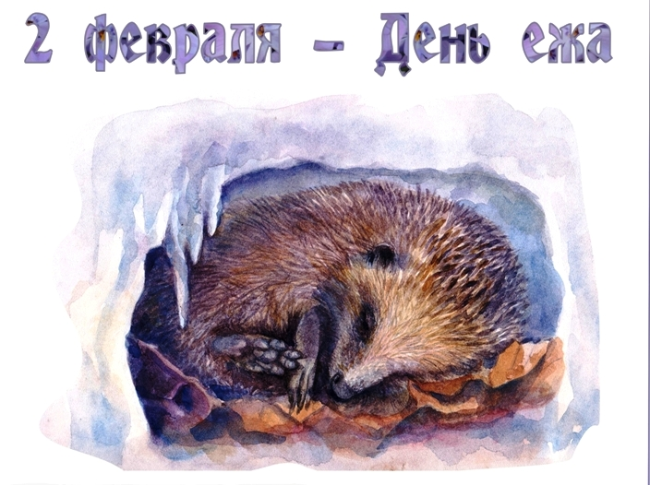
День ежа - весна приближается!

Slide 2


Зверей немало есть на свете —
Варанов, ящериц и змей.
Но нет загадочнее этих,
Так называемых ежей.
Во гневе ёж бывает страшен,
Он средь родных полей и пашен
Как тигр рыскает, рыча,
Крича и лапками суча.
И, собираясь в косяки,
Летят ежи и в небе тают,
Подобно журавлиной стае —
Свободны, вечны, высоки.
И нет на целом белом свете
Зверей душевнее, чем эти.

Slide 3

День ежа – тоже праздник
История праздника удивительна. Оказывается, это древнейший праздник, которому уже более 2000 лет, а берёт он свое начало из Древнего Рима. Жители этого города 2 февраля будили спящих ежей, наблюдали за их поведением и на основании этого делали прогнозы в отношении погоды.
После падения Римской империи эта традиция прижилась во многих европейских государствах, и в США, где ёж был заменён сурком из-за большой численности этих животных. Отмечают День ежа (сурка) во всех странах по-разному, но неизменно весело, с песнями, танцами и фейерверками.

Slide 4
День ежа-метеоролога
Эти животные, оказывается, отличные индикаторы погоды, и по их поведению судят о скором приближении весны. Если разбудить ежика в этот период и он будет очень активно двигаться в поисках еды, значит весна совсем скоро придет к нам! Но если он напугается своей тени и солнышка и вернется в норку – придётся еще потерпеть зиму.
Ёжика можно подарить себе и близким потому что они, благодаря иголочкам, прогоняют от жилища злых духов, но не нужно забывать благодарить их за это зелёными листиками и мясом.

Slide 5

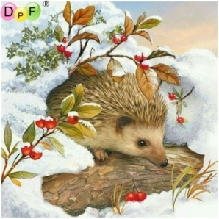
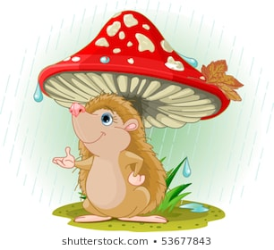
Не верите? Проверьте!
Для каждой страны существует своя трактовка примет в День ежа (сурка).
Англия
Тучи и осадки - к богатому урожаю и теплому лету.
Бельгия
Ясная солнечная погода говорит о плохой охоте, поскольку в лесах у животных будет плохое потомство.
Германия
Обращают внимание на осадки. Снег - к затяжной зиме, небо ясное - к ранней весне.
Россия
Холодная погода в этот день принесет ранний приход весны, а плюсовая температура на градуснике - к метелям и заморозкам. Людей, рожденных в этот день, ожидает счастливая жизнь в достатке и радостях.
США
С этого дня земледельцы начинают отсчет второй половины зимы и проверяют запасы для скота. Если съедено больше 50% из припасов, то до нового урожая дотянуть будет сложно.

Slide 6
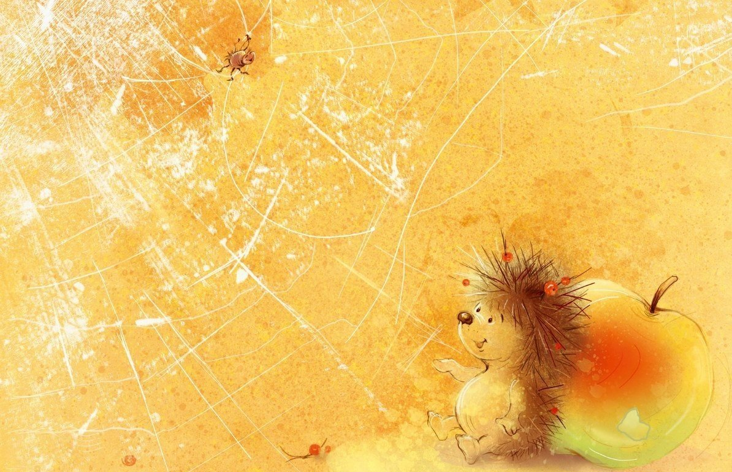
И ежи по праву заслужили к себе уважительное отношение, поскольку проживают они на нашей планете уже 30 миллионов лет.
Первые предки ёжиков — гимнуры были голыми, а защитным панцирем с колючками ежи обзавелись после потепления климата в Миоцене, когда им пришлось осваивать новые степные и пустынные пространства и обороняться от новых хищников.
А доведись вам прогуляться по лесу в Миоцене, так вы повстречались бы с гигантским волосатым ежом, размером с крупную собаку (!) Представляете себе такого ежа-сенбернара? Жуть!!!

Slide 7
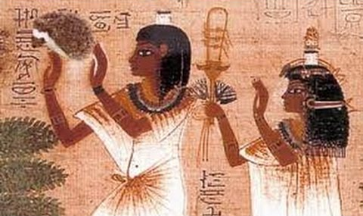
Немного мифологии
В Древнем Египте ежей считали покровителями умерших, а великая богиня-праматерь Ежтет, изображалась с головой ежа и была покровительницей всех женщин, материнства и молока.
В виде жертвоприношения ежам каждый год скармливали несколько симпатичных жен фараонов, что гарантировало правильный разлив Нила.

Slide 8
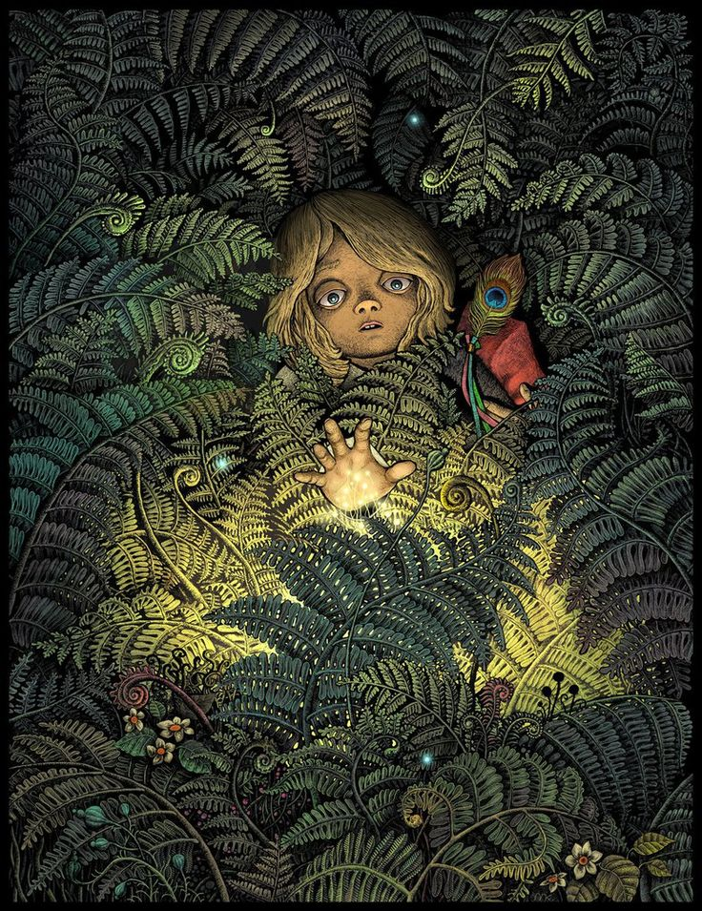
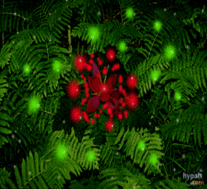

Множество народных поверий и обрядов было связано с ежами и у славян. Считалось, что ежи так долго живут на Земле, что они способны отгонять нечистую силу своими колючками, им известен главный секрет омолаживающей травы. И только ежи знали, где растет «разрыв-трава», открывающая все замки
и двери.

Slide 9

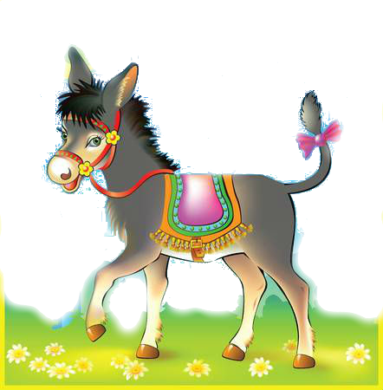
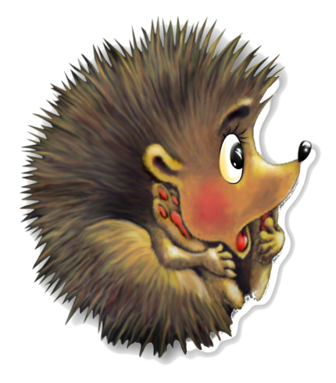

А по македонской легенде ёж спас землю от всемирного пожара. Дело было так. Надумало солнце жениться, село на ослицу и поехало искать себе невесту. Узнал об этом ёж, вышел на дорогу и загородил путь ослице. Ёж объяснил солнцу, что, если оно женится, у него родится много детей и от их пламени сгорит всё живое на земле. Подумало солнце над словами ежа и не женилось…

Slide 10
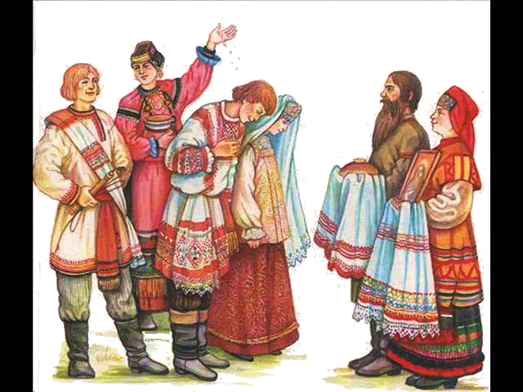
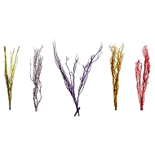
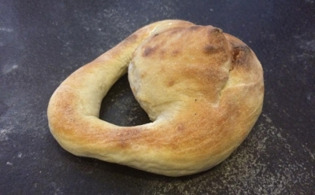
Оберег семьи
Наши предки верили, что ёж легко расправляется с любой нечистью при помощи своих колючек. Для этого и прикармливали колючего: пока он живёт поблизости, нечистая сила не подступится. А для невесты и жениха оберегом в брачную ночь служил калач "Ёж", в который вместо иголок втыкали разноцветные соломинки или веточки.

Slide 11
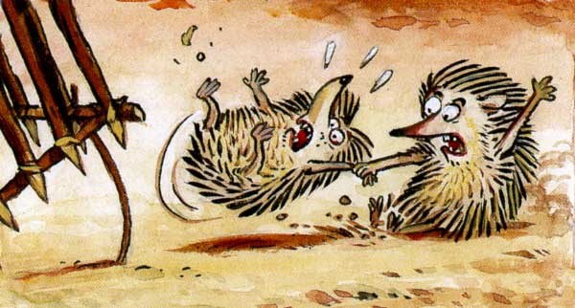
Одиночка
Ёж живет в гордом одиночестве, в отличие от других животных, селящихся «коммунами». Он занимает площадь до двух гектаров в свое единоличное пользование. Появление на участке другого ежа воспринимает как вторжение, и тут же начинает активную борьбу по устранению соперника. Несмотря на маленький рост, ёж воюет до победного конца, пуская в ход не только иголки, но и острые зубки.

Slide 12





Ежи в геральдике
Ежи изображены на некоторых рыцарских гербах Великобритании, городов Польши и Чехии.
Польша
Геральдика сегодня. КРЫЛОВ Александр Борисович, Москва (2007)
Чехия
Герб Международного общества ежей

Slide 13
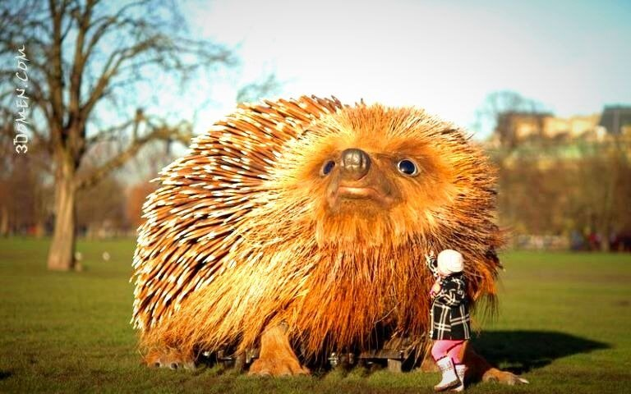
Памятник
Англичане выразили свое уважение ежикам, поставив в парке Clapham Common реалистичную фигуру ежа с очень внушительными габаритами: длина его составляет 5.4, ширина 3.6 и высота 2 метра. Фигура напоминает о резком сокращении ежиков в Британии и призывает людей всячески помогать им.

Slide 14

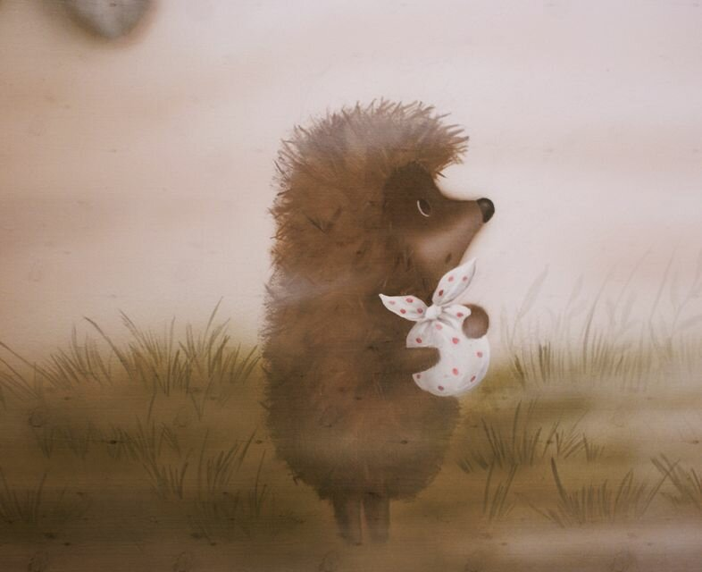
«Ежик в тумане»
О ёжиках часто упоминается в разных сказках и мультиках.
«Ёжик в тумане» выпущен студией «Союзмультфильм» в 1975 г., основан на одноименной сказке Сергея Козлова. В 2003 г. Этот фильм был признан лучшим мультфильмом всех времен и народов по результатам опроса 140 кинокритиков и мультипликаторов разных стран.

Slide 15
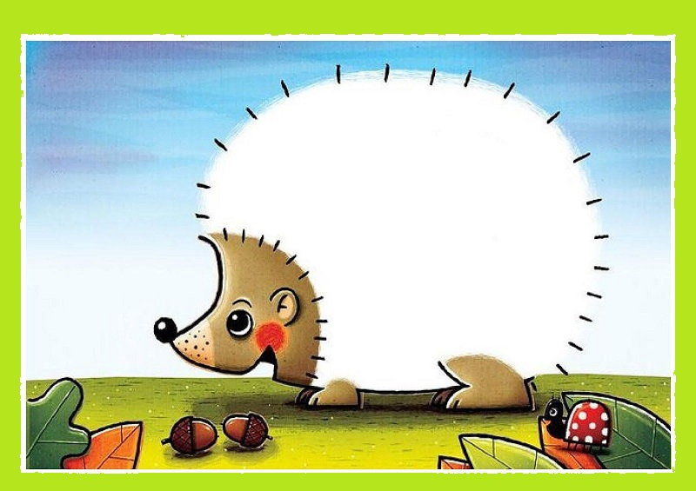

Знаете ли вы, что...
в России
даже есть целый
и «Семейный Музей Ежа Петровича» в поселке Петровск Ростовского района Ярославской области.

Slide 16
Знаете ли вы, что...
зимняя спячка ежей длится 128 дней. Пока ёж спит, температура его тела падает до 2 градусов Цельсия. Дыхание у спящих ежей максимум 8 вдохов-выдохов в минуту, хотя обычно они дышат с частотой 40-50 раз.

Slide 17
Знаете ли вы, что...
у взрослого ёжика
около 5-6 тыс. колючек, причем каждая иголочка растет 12-18 месяцев.
Колючки бывают ядовитыми!

Slide 18
Знаете ли вы, что...
ёжики могут есть гадюк. Экспериментально доказано, что на ежа не действует количество яда, способное убить 40 кроликов (!)

Slide 19
Знаете ли вы, что...
ежи иногда носят на колючках только дикие яблочки, которые своим резким запахом отпугивают паразитов на коже зверька. Для этой же цели ёжики насаживают на свои колючки…сигаретные окурки!

Slide 20
Знаете ли вы, что...
в словарном запасе ежиков около 40 звуков. Фырканьем ежи выражают недовольство, тихим и мелодичным урчанием - радость, пронзительным криком - агрессию и беспокойство. А ежата свистом зовут свою мать.

Slide 21
Знаете ли вы, что...
на самом деле ёжики едят насекомых, гусениц, слизней, дождевых червей, мышек- полёвок, яйца и птенцов птиц, гнездящихся на земле.

Slide 22
Знаете ли вы, что...
в Дании развернута борьба за здоровье ежей, созданы организации по защите ежей, в Великобритании объявлена перепись ежового населения.

Slide 23
Знаете ли вы, что...
учёные утверждают, что ёжики с радостью идут на контакт с человеком, и при добром отношении и терпении они способны даже выучить команды «ко мне», «нельзя», «место» и «кушать».

Slide 24
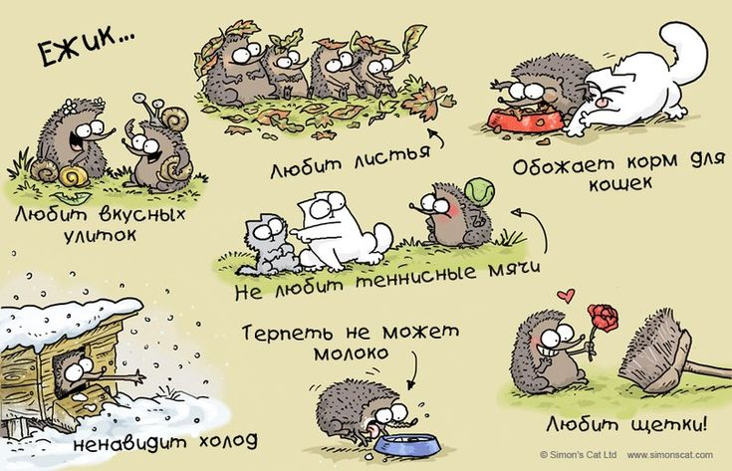
коротко

Slide 25
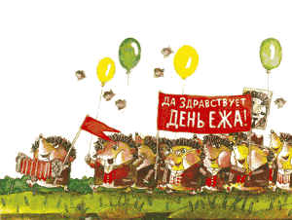
День Ежа
Шагают в ногу ежики
под песенку свою
и все зверьки прохожие
как ежики поют:
«Вверху летают зяблики
и день стоит грибной,
пусть каждый ежик с яблоком
воротится домой.
Сегодня после дождика
погода хороша,
сегодня праздник ежика,
сегодня День Ежа!»
Идут двенадцать ежиков
зеленым бережком,
а впереди ежоночек
с гармошкой и флажком.
Под колкою попонкою
у каждого ежа
жилет, рубашка тонкая
и кожаный пиджак.

